Slide 1
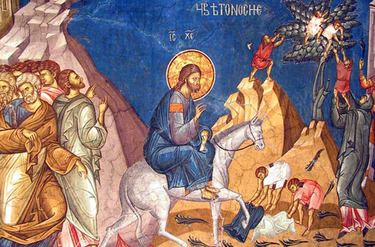
СМИРЕЊЕ
Кад је Господ у град дошао клицали су : Христе, Царе!
Није дао да га носе већ се попе на магаре.
Овај догађај се у Цркви слави као празник Цвети. Тада је Христос свечано дочекан у Јерусалиму.

Slide 2
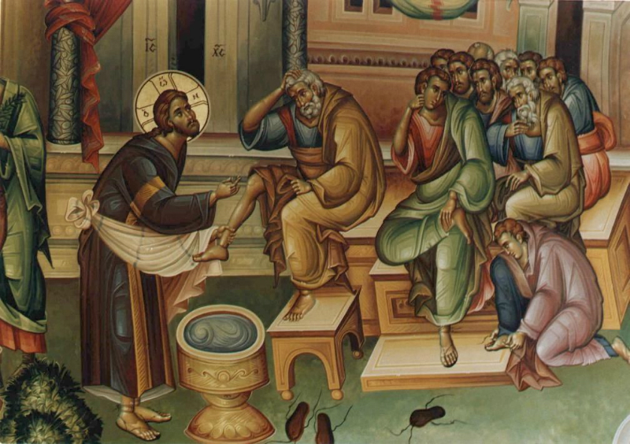
На вечери оној Тајној рече Исус јавно свима: Први је онај који служи а и опра тад ноге њима.

Slide 3
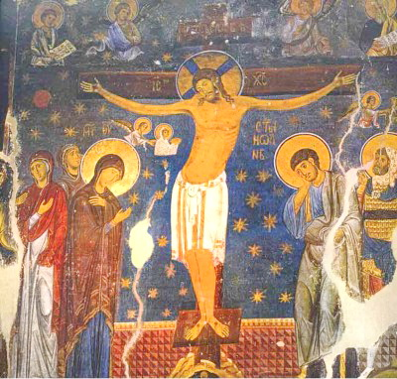
На Голготи кад је био све се тресло, камен бега! Анђели су били спремни, чекали су знак на Њега.

Slide 4
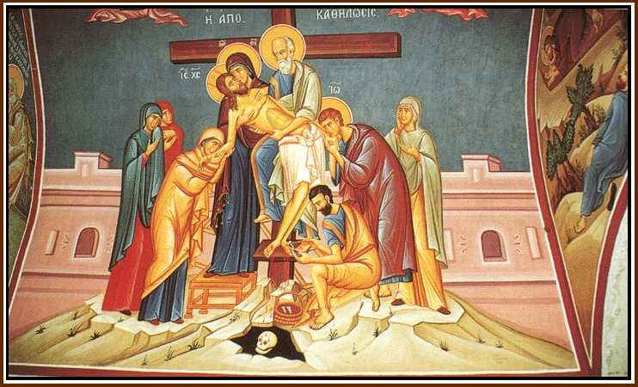
Да Га скину тад са крста и да казне род неверан! Господ ништа није рек’о остао је кротак, смеран.

Slide 5
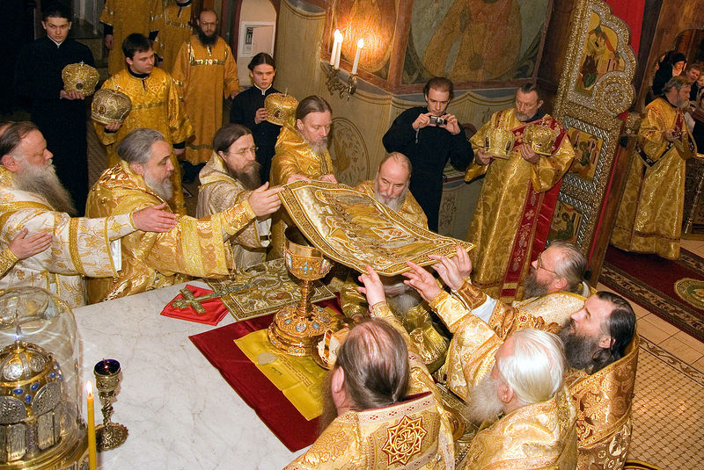
ПА ЗАР ДА СЕ ЈА ШЕПУРИМ, ПРАВИМ ВАЖАН ГДЕ ГОД МОГУ?
ЗА ВРЛИНЕ И УСПЕХЕ
ЗА СВЕ ДОБРО –
ХВАЛА БОГУ !

Slide 6
Кратка песмица описује догађаје у данима пре Христовог Васкрсења. Ових дана чућете са свих страна о великом хришћанском празнику-Васкрсу.
Објашњење

Slide 7
Важно је да запамтите:
На Велики Четвртак је настала света Литургија и то на Тајној Вечери када је Христос са ученицима поделио хлеб и мало вина.
На Велики Петак се фарбају, по обичају, васкршња јаја.
У недељу славимо Христово Васкрсење и поздрављамо се речима Христос Васкрсе-Заиста Васкрсе!!!
Препорука:
На интернету можете преслушати песмице о Васкрсењу Христовом као што су „Људи ликујте, народи чујте, Христос Воскресе радост донесе,“ и „Радујте се радујте се Христос Васкрсе, архангели с` нама вичу и анђели с` нама кличу...“ у извођењу музичког састава Ђурђеви Ступови.

